Slide 1

Муниципальное дошкольное образовательное автономное учреждение
«Центр развития ребенка – детский сад № 116 г. Орска «Ералашка»
Профилактика плоскостопия и нарушения осанки.
Инструктор по физической культуре:
Мустафина Галина Наильевна

Slide 2

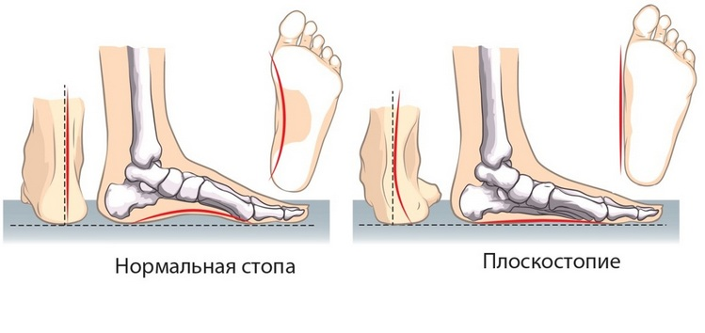
Что такое плоскостопие?
Плоскостопие – заболевание, которое характеризуется деформацией сводов стопы (их уплощением). При развитии плоскостопия свод стопы перестаёт выполнять свою главную функцию – равномерное распределение нагрузки. Происходит нарушение амортизирующих свойств стопы.

Slide 3
Причины плоскостопия:
1. Слабость мышц и связочного аппарата, принимающих участие в поддержании свода.
2. Неправильно подобранная обувь, особенно с узким носом или высоким каблуком, с толстой подошвой, так как они лишают стопу ее естественной гибкости.
3. Рахит – при недостатке витамина D, кости становятся мягкими, слабеет костно-мышечный аппарат.
4. Наследственная предрасположенность.
5. Излишний вес.

Slide 4
Признаки плоскостопия:
Ребенок начинает жаловаться на боли в мышцах при ходьбе. Он быстро устает. Обувь, которую носит ребёнок, имеет особенности: ее внутренние края стапты­ваются, а пятка выступает сильно назад. Необходимо помнить, что у детей плоскостопие развивается медленно, и они не особенно жалуются на боли в стопах, поэтому рекомендуется периодически осматривать стопы детей и принимать меры профилактики.

Slide 5
Рекомендации родителям:
Чтобы исключить возникновение плоскостопия нужно придерживаться некоторых правил:
Специальная гимнастика и упражнения для профилактики плоскостопия.
Профилактический массаж: предупреждением плоскостопия следует заниматься с первых дней жизни младенца, используя просто щекотание подошв ног: ребенок сгибает пальцы, включая в работу соответствующие мышцы, тем самым свод стоп углубляется.
Правильная обувь: До трехлетнего возраста ребенок должен ходить в обуви, фиксирующей голеностопный сустав, важен не высокий каблучок, а высокий задник у ботинка. Сменная обувь в детском саду должна быть с высоким задником, фиксирующим голеностопный сустав. Обувь не должна быть слишком тесной или просторной. Детям с плоской стопой не рекомендуется носить обувь без каблуков на тонкой или резиновой подошве. Высота каблука для детей раннего и дошкольного возраста должна быть 1,5 см, для подростков - 3-4 см.
Хождение по неровной поверхности. Бытующее мнение о пользе хождения босиком не всегда верно интерпретируется. Во-первых, на ногах не должны быть надеты ни носочки, ни колготки; во-вторых, ходить босиком надо по траве, гальке, песку, гравию, а не дома по коврам или паркету. Если ребенок до 2-3 лет ходит дома в шерстяных нос­ках или мягких тапочках, то у него обязательно разовьется плоскостопие.

Slide 6
Упражнения для профилактики плоскостопия:
1. Здравствуйте – до свидания. Совершать движения стопами от себя/ на себя.
2. Поклонились. Согнуть и разогнуть пальцы ног.
3. Пальчики поссорились, помирились. Развести носки ног в стороны, свести вместе.
4. Пяточки поссорились, помирились. Развести пятки в стороны, свести вместе.
5. Ходьба на носках с разным положением рук (вверх, в стороны, на плечах).
6. Ходьба на пятках, руки в замке на затылке.
7. Мишка косолапый. Ходьба на внешней стороне стопы.
8. Ходьба по различным поверхностям, бревнам и т.п.

Slide 7
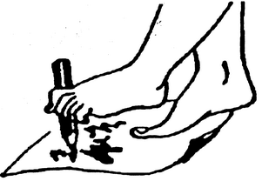
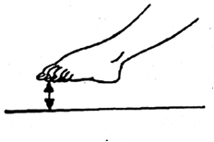
"Художник" – ребёнок карандашом, зажатым пальцами ноги, рисует на листе бумаги различные фигуры, придерживая лист другой ногой. Упражнение выполняется сначала одной, затем другой ногой.
"Барабанщик" – ребёнок, сидя на полу с согнутыми коленями, не касаясь пятками пола, двигает ступнями вверх и вниз, касается пола только пальцами ног. В процессе выполнения упражнения колени постепенно выпрямляются.

Slide 8
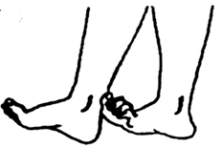
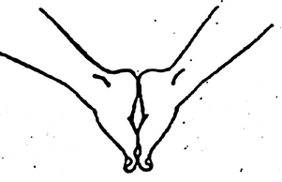
"Хождение на пятках" – ребёнок ходит на пятках, не касаясь пола пальцами и подошвами.
"Кораблик" – ребёнок, сидя на полу с согнутыми коленями и прижимая подошвы ног друг к другу, постепенно старается выпрямить колени до тех пор, пока пальцы и пятки ног могут быть прижаты друг к другу (старается придать ступням форму кораблика).

Slide 9
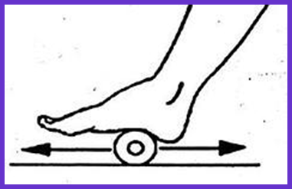
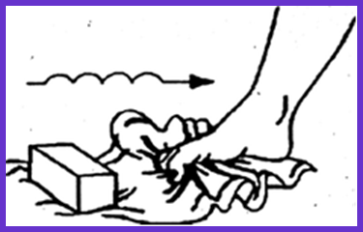
Каток" – ребёнок катает вперёд-назад мяч, скалку или бутылку. Упражнение выполняется сначала одной, затем другой ногой.
"Разбойник" – ребёнок сидит на полу с согнутыми ногами. Пятки плотно прижаты к полу и не отрываются от него в течение всего периода выполнения упражнения. Движениями пальцев ноги он старается подтащить под пятку разложенное на полу полотенце (или салфетку), на котором лежит какой-нибудь груз (например, камень). Упражнение выполняется сначала одной, затем другой ногой.

Slide 10
Формирование и коррекция осанки.
Под осанкой ребенка понимается привычная поза, свойственная ему в непринужденном положении.
Различают несколько видов осанки: правильную физиологическую и патологическую. Патологическая бывает нескольких видов: лордическая, кифотическая, сутуловатая и выпрямленная.

Slide 11
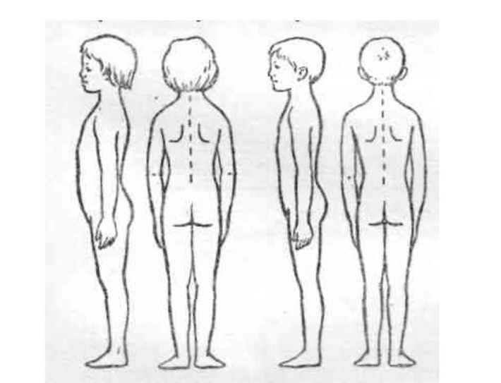
При правильной осанке изгибы позвоночника хорошо выражены, имеют равномерный, волнообразный вид, лопатки расположены параллельно и симметрично, плечи развернуты, плечи прямые.

Slide 12
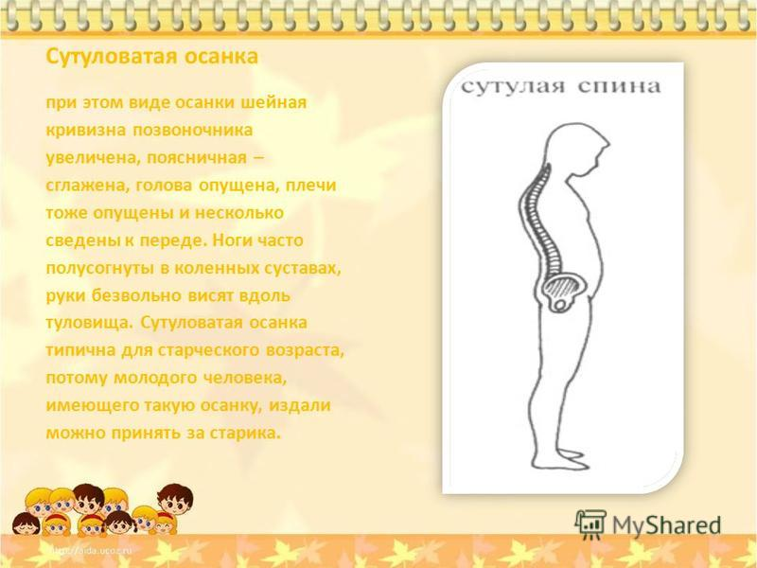
Сутуловатая осанка характеризуется уплощенной грудной клеткой, существенным увеличением шейного изгиба позвоночника, опущенной головой и плечами.

Slide 13
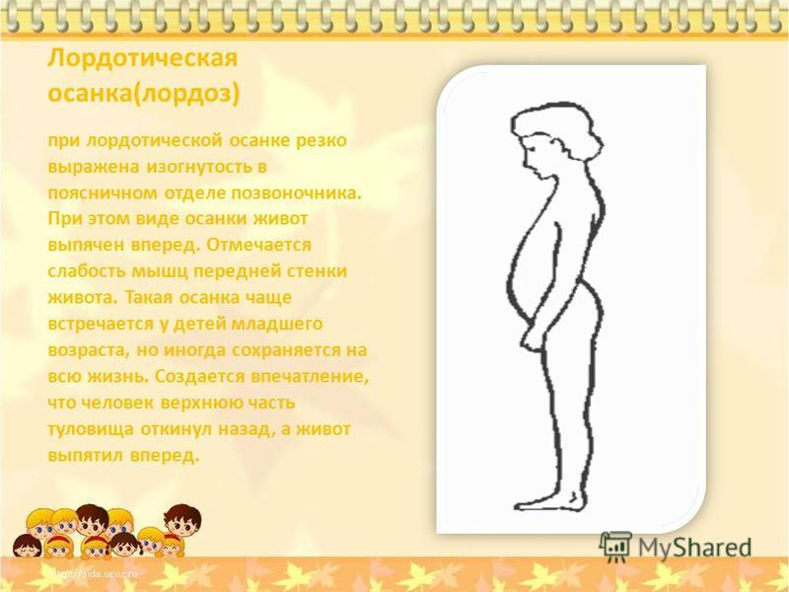
При лордической осанке шейный изгиб нормален, а поясничный превышает физиологические параметры. При этом верхняя часть туловища несколько откинуты назад.

Slide 14
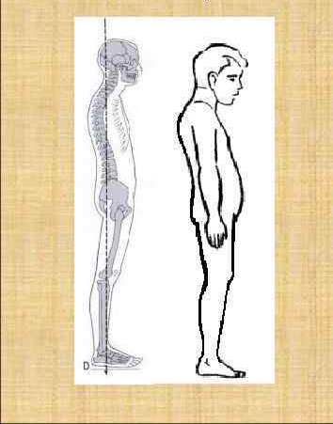
Кифотическая осанка характеризуется увеличением глубины шейного и поясничного изгибов; спина круглая, плечи опущены, голова наклонена вперед, живот выпячен. Нередко встречаются асимметрия плечевого пояса (одно плечо выше другого) и боковые искривления позвоночника.

Slide 15
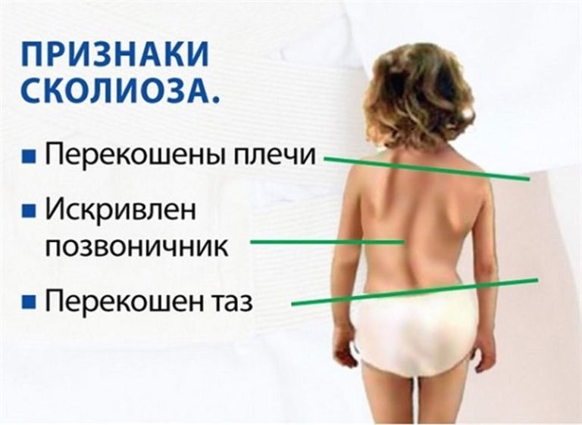
Наиболее серьезным нарушением опорно-двигательного аппарата является сколиоз. Сколиоз – общее, длительное заболевание, вовлекающее в патологический процесс наиболее важные органы и системы человеческого организма.

Slide 16
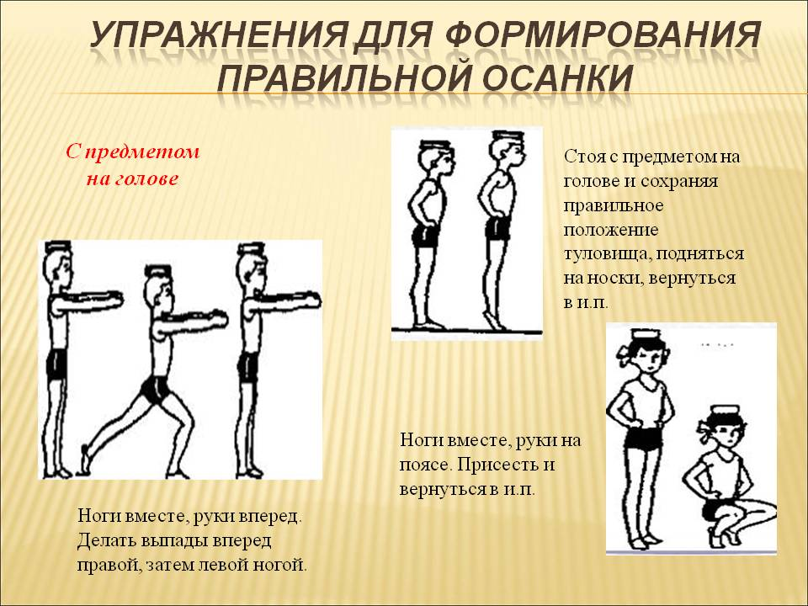

Slide 17
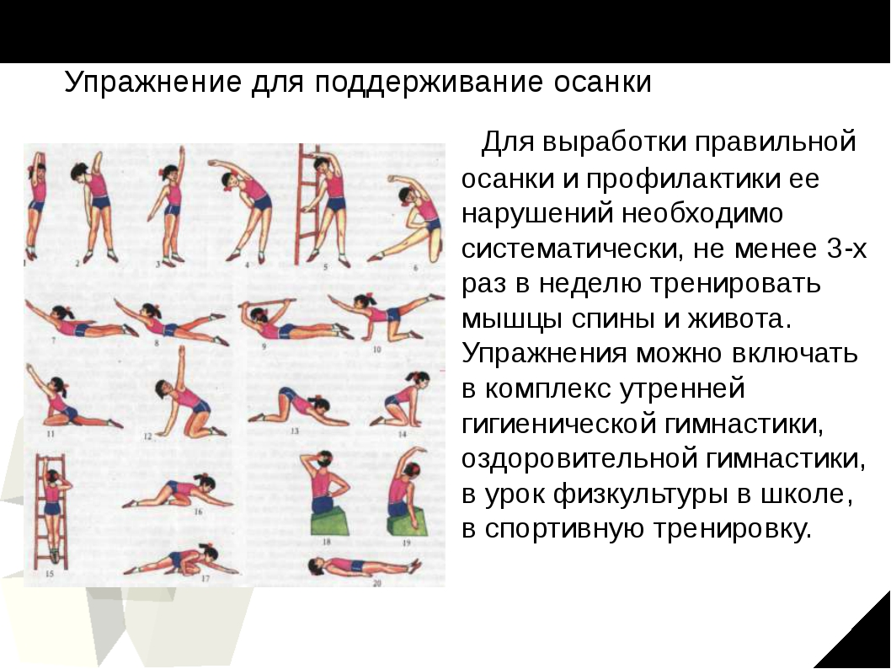

Slide 18
Спасибо за внимание!

